Slide 1
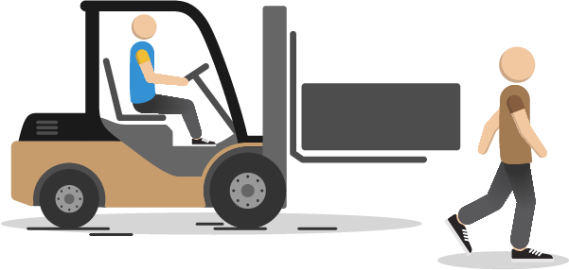
Les risques liés aux circulations internes de véhicules

Slide 2
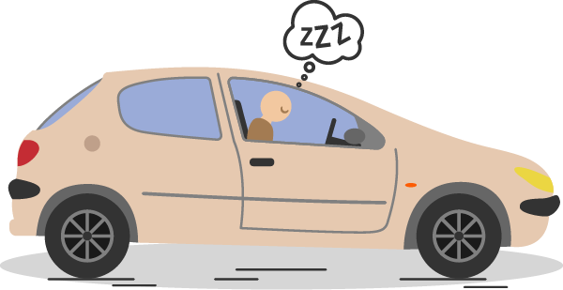
Les risques liés au circulations de véhicules en interne sont importants, car quotidiens et présents dans toutes les activités industrielles.
Le facteur humain reste un élément important dans ce type d’accidents, en effet, les erreurs d’inattention, de non respect des moyens mis en place pour les éviter

Slide 3

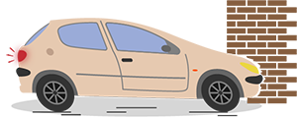

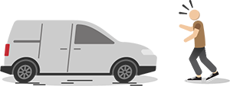
Les types d’accidents les plus courants sont :
Collision entre deux véhicules
Collision entre un véhicule et un bâtiment
La collision entre un véhicule en arrêt et en marche
Collision entre un véhicule et un piéton

Slide 4
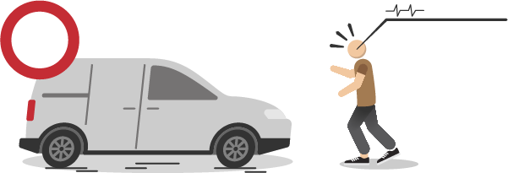
Un choc entre une voiture et un piéton à 30 km/h c’est 95 % de survie pour un piéton.
30
A 50 km/h c’est 53% de chance de survie
50
A 60 km/h c’est 20% de chance de survie
60

Slide 5


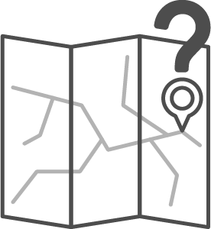

Causes
Les risques liés aux circulations internes de véhicules
Mix piétons / véhicules motorisés
Non respect des consignes
Plan non à jour,
mauvaises formations
Facteur humain (Inattention)

Slide 6
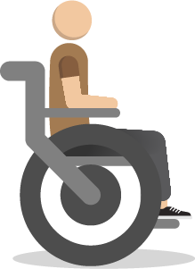



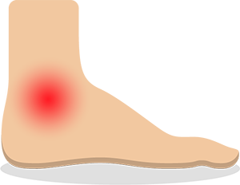
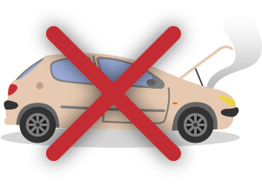
Dommages
Blessures, hématomes
Fractures
Paralysie, Perte ou baisse permanente d'activité
Décès
Contusions
Perte de véhicule, casse,
Dégâts matériels

Slide 7


Statistiques
2005 : 120 000 accidents du travail
en France (18%).
Un coût de 700 millions d'euros.

Slide 8
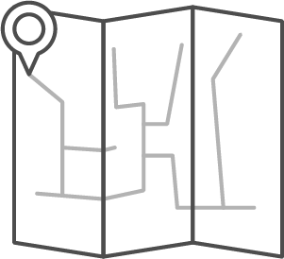
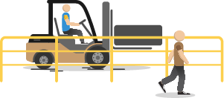
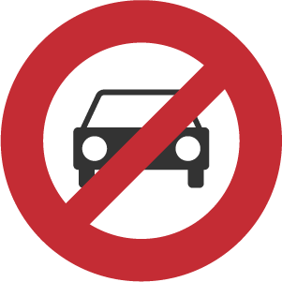


Les solutions
Séparation des véhicules motorisés et des humains
(plannings, horaires d’accès)
Mise en place d’un plan de la circulation, regroupant un plan de l’entreprise, avec les grand axes et carrefours
Déterminer des zones piétonnes ou réservées aux véhicules
Prendre en compte les entrées et sorties du personnel, des visiteurs des cargaisons et marchandises (heures d’affluence)
Mise en place de formations et de plans de sensibilisations
Sources : www.preventionroutiere.asso.fr, www.inrs.fr, www.officiel-prevention.com

